Slide 1

«На суше – как дома»
Чеснокова Дарья Михайловна 267-752-725
Окружающий мир, 3 класс

Slide 2
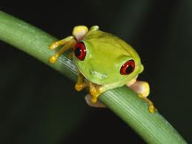
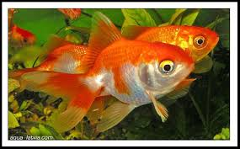
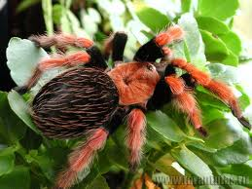
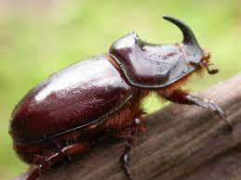
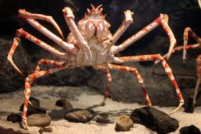
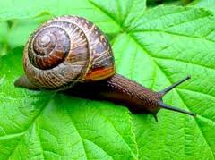
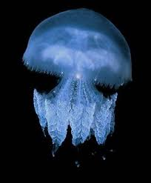
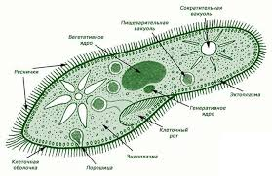
Животные
Чеснокова Дарья Михайловна 267-752-725
Земноводные
Рыбы
Членистоногие
Моллюски
Черви
Кишечнополостные
Простейшие

Slide 3
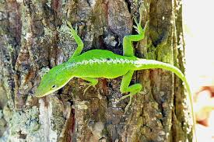
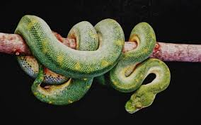
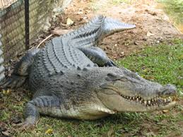
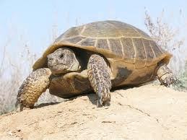
ПРЕСМЫКАЮЩИЕСЯ
Чеснокова Дарья Михайловна 267-752-725
ящерица
змея
крокодил
черепаха

Slide 4
Чеснокова Дарья Михайловна 267-752-725
Признак | змея | черепаха | ящерица | крокодил
Скелет | внутренний | внутренний | внутренний | внутренний
Чем покрыто тело | Сухая кожа, чешуя | Панцирь, сухая кожа, чешуя | Сухая кожа, чешуя | Сухая кожа чешуя
Дыхание | Легкие | Легкие | Легкие | Легкие
Размножение | Яйца | Яйца | Яйца | Яйца
Место обитания | Суша | Суша, вода | Суша | Суша, вода

Slide 5
ПРЕСМЫКАЮЩИЕСЯ
Чеснокова Дарья Михайловна 267-752-725
ящерица
змея
крокодил
черепаха

Slide 6
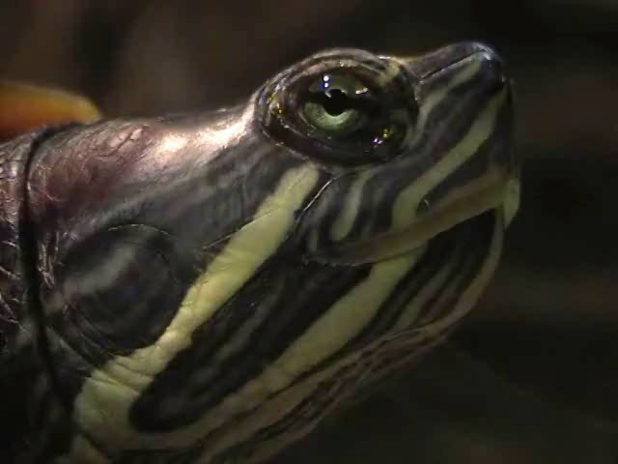

Slide 7
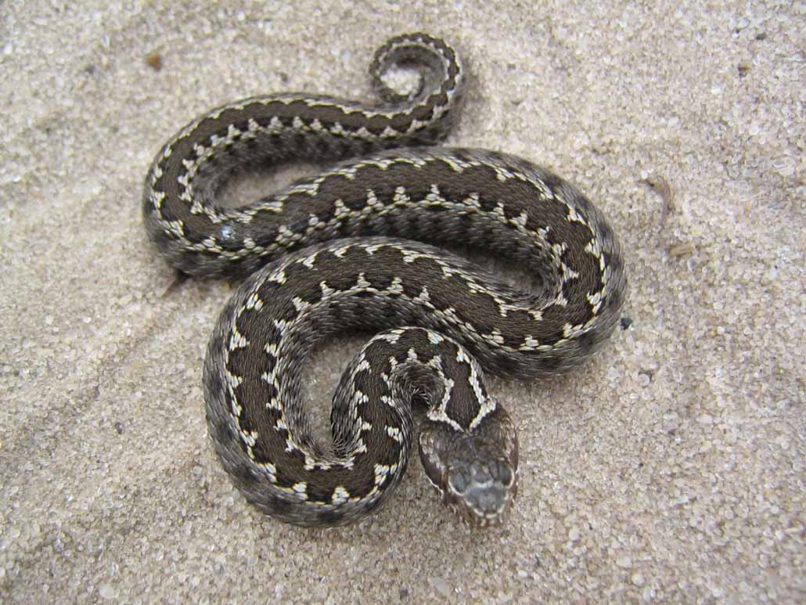
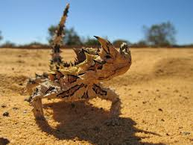
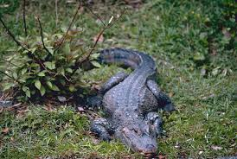
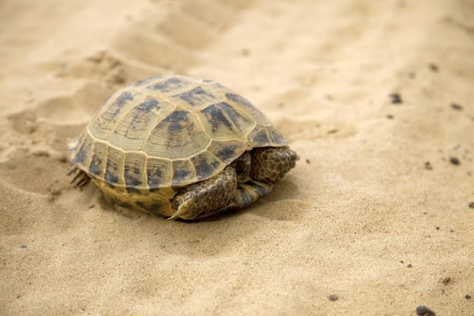
Хладнокровные
Чеснокова Дарья Михайловна 267-752-725
Пресмыкающиеся – настоящие наземные животные.

Slide 8
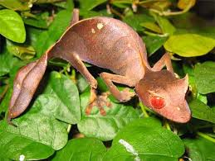
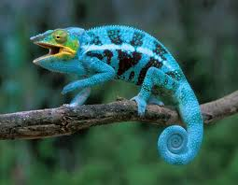
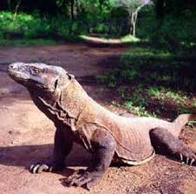
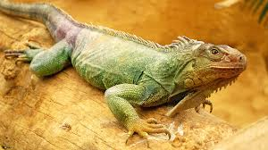
Ящерицы
Чеснокова Дарья Михайловна 267-752-725
геккон
хамелеон
серый варан
игуана

Slide 9
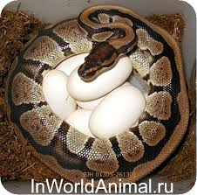
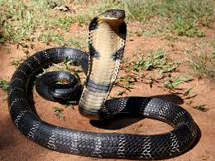
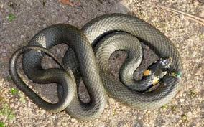
Змеи
Чеснокова Дарья Михайловна 267-752-725
питон
кобра
уж
гадюка

Slide 10
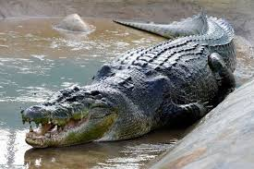
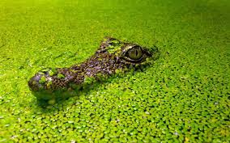
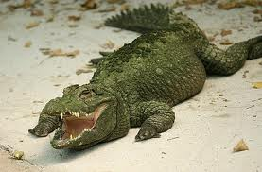
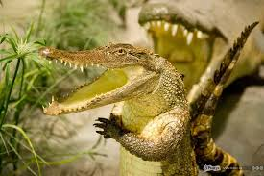
Крокодилы
Чеснокова Дарья Михайловна 267-752-725

Slide 11
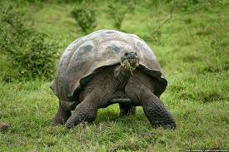
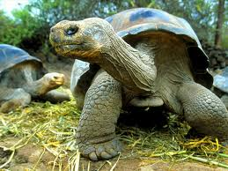
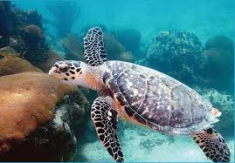
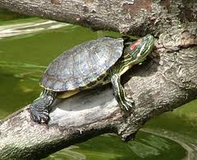
Черепахи
Чеснокова Дарья Михайловна 267-752-725

Slide 12



Slide 13


Чеснокова Дарья Михайловна 267-752-725
Признаки | Земноводные | Пресмыкающиеся
Кожа | + | +
Кожное дыхание | +
Лёгочное дыхание | + | +
Температура тела | непостоянная | непостоянная
Где размножаются (на суше или в воде) | в воде | на суше
без ошибок – «5»
1-2 ошибки – «4»
3 и более ошибок – необходимо повторить материал

Slide 14


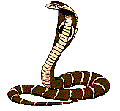

Спасибо за урок!
Чеснокова Дарья Михайловна 267-752-725

